Slide 1

DISTRIBUSI FREKUENSI
STATISTIK SOSIAL
MINGGU KE 4

Slide 2
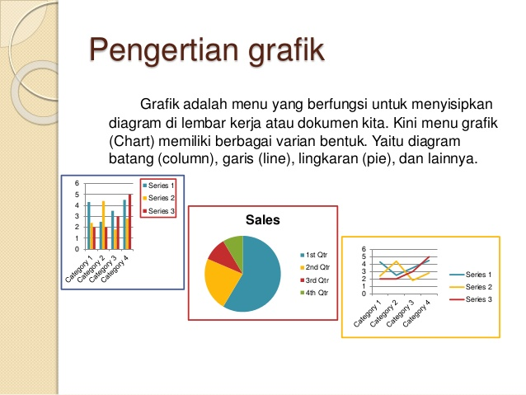

Slide 3
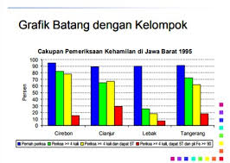
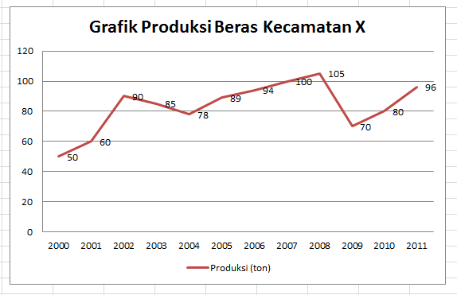
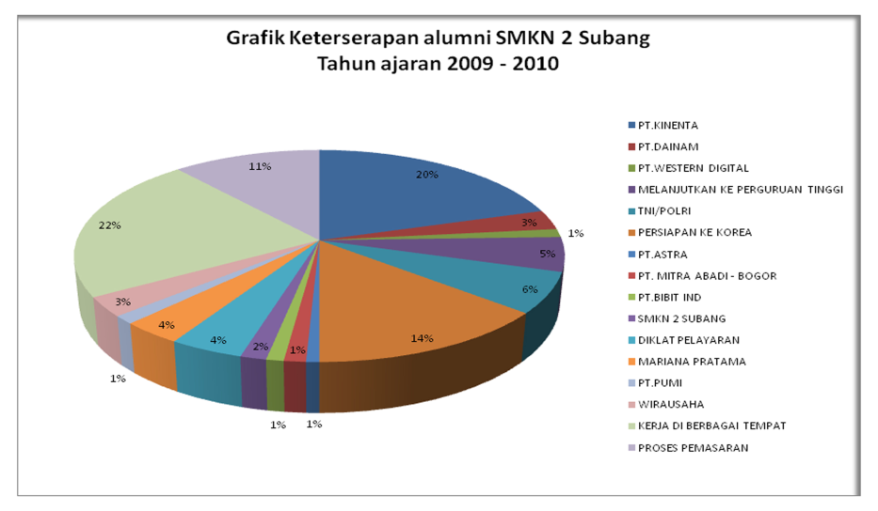
GRAFIK
Histogram Polygon
Pie chart

Slide 4
MACAM GRAFIK
HISTOGRAM
(DIAGRAM BATANG)
HISTOGRAM
POLYGON
PIE CHART
OGIVE

Slide 5
POLYGON
DIAGRAM GARIS

Slide 6
PIE CHART
DIAGRAM LINGKARAN
Pc = P X 360◦
100

Slide 7
OGIVE
DFK “KD”
DFK “LD”

Slide 8

SELAMAT BELAJAR
TERIMA KASIH

